Slide 1

Pedagogische basisdoelen
en interactievaardigheden
9 mei 2023

Slide 2
Voor welke 3 leefomgevingen van een kind zijn Pedagogische basisdoelen gelijk?
gezin
school
kinderopvang

Slide 3
Wat zijn de 4 pedagogische basisdoelen
die kinderdagverblijven in Nederland hanteren?
1. Veiligheid
2. ontwikkelen van persoonlijke competenties
3. ontwikkelen van sociale competenties
4. Waarden en normen, ‘cultuur’

Slide 4
Wat zijn kenmerken van sensitiviteit bij pedagogische medewerkers?
Inleven in het kind
Troosten
Kind zien wanneer die het moeilijk heeft
Vertrouwen geven
Signalen opmerken

Slide 5
Wat is een kenmerk van veilig gehechte kinderen.
Wat zie je aan het kind?
Kind blijft om je heen drentelen als de omgeving onbekend is
Zoekt regelmatig oogcontact, zeker als er iets onverwacht gebeurt
Jou roept als ze bang zijn, bijvoorbeeld in het donker
Blijven tijdens het spelen in de buurt

Slide 6
Hoe uit zich vermijdend gedrag bij kinderen?
Richten hun pijn, verdriet of angst naar binnen, of reageren agressief bij spanning.
Deze kinderen zijn veelvuldig afgewezen en hebben geleerd geen beroep meer te doen op hun opvoeders als ze bijvoorbeeld stress ervaren.

Slide 7
Hoe uit zich ambivalent gedrag bij kinderen?
Aanhankelijkheid en nabijheid en troost zoeken bij opvoeders wordt gewisseld met boosheid op en verzet naar de opvoeder.
Wanneer ouders/ opvoeders en kind samen zijn, zie je bij het kind nauwelijks gedrag van ontdekken en of exploreren. Niet op een zelfverzekerde manier bij het kind.
Snel van streek, snel in paniek, moeilijk te troosten.

Slide 8
Wat zijn symptomen van verstoorde gehechtheid?
Risicovol en agressief gedrag: angst overschreeuwen, op een negatieve manier aandacht trekken. (Dit gedrag kan overigens ook voorkomen bij kinderen met andere problematiek.)
Het kind is een gevaar voor zichzelf: bijvoorbeeld pijn simuleren, haren uittrekken, hoofdbonken als de ouder in de buurt is, braken, zich laten vallen, zichzelf open krabben.
Het kind is emotioneel geremd: praat niet over negatieve emoties, past gedrag aan, aan de wensen van de ouder.
Het kind heeft een controlebehoefte en er is sprake van parentificatie: dit zijn vaak kinderen die aan hun lot zijn overgelaten en de zorg hadden voor broers of zussen. Zij hebben een groot empathisch vermogen, willen zich overal mee bemoeien, houden alles in de gaten en zijn in omgang met leeftijdsgenoten bazig en dominant.

Slide 9
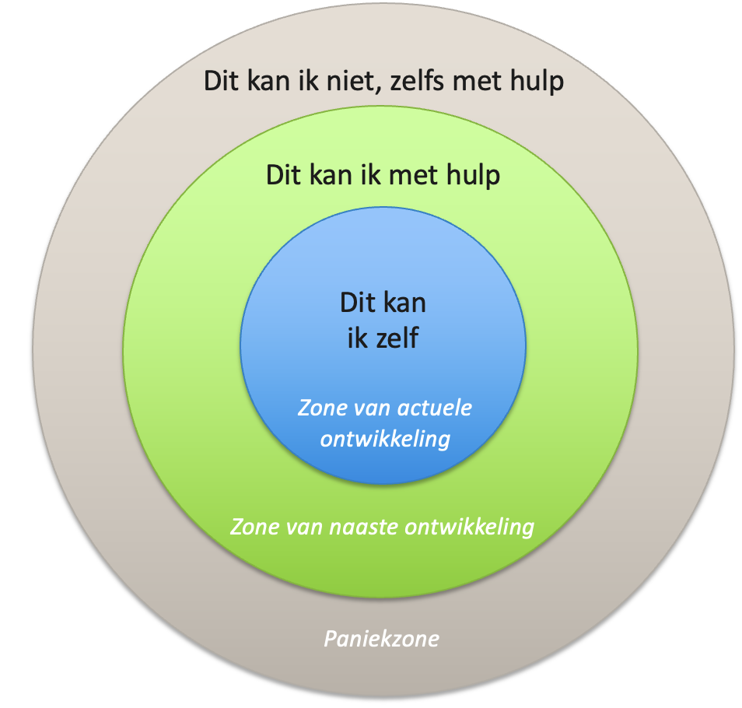

Slide 10
Scaffolding. Oftewel ‘bruggen bouwen’.
Wat betekend scaffolding in de praktijk?
Dat je net zoveel hulp bied, zodat ze het zelf kunnen doen.

Slide 11
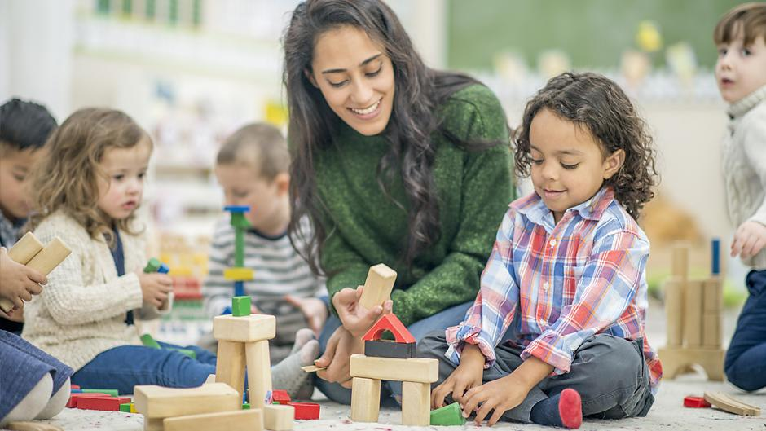

Slide 12
Tijdens iets nieuws leren maakt een kind 4 fasen door.
Welke?
1e fase: onbewust onbekwaam = niet bewust
2e fase: bewust onbekwaam = herkent je gebrek aan vaardigheid (moeilijkste vaardigheid omdat dit gepaard gaat met onzekerheid). Scaffolding komt te pas
3e fase: bewust bekwaam = Toepassen nieuwe vaardigheid: oefenen, ‘ik kan het’, herhalen. Scaffolding komt te pas
4e fase: onbewust bekaam = vaardigheid is je eigen gemaakt, als een 2e natuur.

Slide 13
Filmpje praten met kinderen

Slide 14
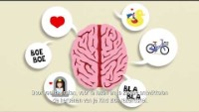

Slide 15
Bij het aan leren van nieuwe dingen, praat en vertel je veel.
Wat zeg je niet?
Ik doe je broek even schoon.
B. Ik wil je luier verschonen, en je billen schoonmaken. Daarna mag je broek weer aan.
C. Ik ga je billen doen, nergens aankomen.
Juiste antwoord: A & C zeg je niet. Tijdens je interactie spreek je in correcte zinnen. Voorkom dat kinderen incorrecte Nederlandse taal aangeleerd krijgen.

Slide 16
Filmpje gehechtheid

Slide 17
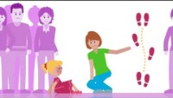

Slide 18
Filmpje: “ gehechtheid”
Waarom is voor nieuwe kinderen en of baby’s
jou nabijheid op het kinderdagverblijf belangrijk?
Denk aan sensitiviteit van de PM, zien welke emotie het kind heeft en daarop inspelen.
Denk aan kindperspectief, kinderen vinden het fijn om in allerlei nieuwe situaties een band op te bouwen met de PM.
Een kind mag zo snel mogelijk zonder te huilen zich vermaken op het kinderdagverblijf.
Juiste antwoorden: A & B. Om een zo veilig gehechte vertrouwensband te krijgen met het nieuwe kind blijf je sensitief en nabij het kind.

Slide 19
Filmpje praten met peuters

Slide 20
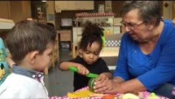

Slide 21
Filmpje: “peuters aan het woord”.
Worden kinderen in dit filmpje
gefaciliteerd in hun leren en ontwikkeling?
Ja, de kinderen zijn voortdurend actief bezig.
Nee, de PM creëert geen gelegenheid om te leren en bied geen ondersteuning.
Ja, de PM is het grootste deel van haar tijd actief bezig met de kinderen en creëert gelegenheden om te leren en ontdekken.
Juiste antwoord: A & C. Faciliteren betekend hier: dat je gelegenheden creëert om te leren en dat je daardoor de betrokkenheid vergroot.

Slide 22


